Slide 1
Сравнение между samsung galaxy s7 и cat
Изготвила: Кристияна Домбарова

Slide 2
CAT S60:
Модел:
CAT S60
Година:
2016
Размери [д/ш/в, мм]:
147.9 x 73.4 x 12.66
Тегло [гр]:
223
Дисплей:
Екран:
4.7" Super bright a-Si AHVA, HD
Резолюция:
1280 x 720
Цвят:
16M
Камера:
Камера:
13MP
Предна камера:
5MP
Видео запис:
Да

Slide 3
Памет:
Вътрешна памет:
32GB
RAM памет:
3GB
Допълнителна памет:
microSD
Екстри:
Dual SIM, Tермална камера, основна камера с автофокус и LED светкавица, водо- и прахоустойчив IP68, удароустойчив (MIL-SPEC 810G), Corning Gorilla Glass 4
Батерия и употреба:
Батерия [вид/mAh]:
3800 mAh

Slide 4
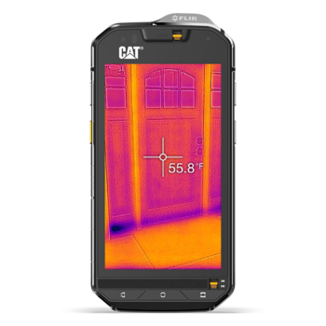
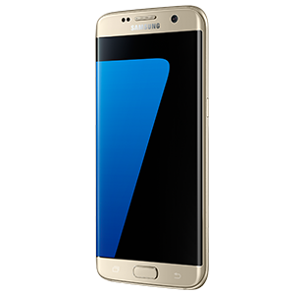
Сравнение на телефоните CAT S60 и Samsung Galaxy s7

Slide 5
Samsung Galaxy S7:
Общи
Модел:
Samsung Galaxy S7
Година:
2016
Размери [д/ш/в, мм]:
142.4 x 69.6 x 7.9
Тегло [гр]:
152
Камера
Камера:
12МР
Предна камера:
5МР
Видео запис:
Да
Дисплей
Екран:
5.1" Super AMOLED
Резолюция:
1440 x 2560
Цвят:
16M

Slide 6
Батерия и употреба:
Батерия [вид/mAh]:
3000 mAh
Памет:
Вътрешна памет:
32GB
RAM памет:
4GB
Допълнителна памет:
microSD, до 200 GB
Екстри:
LTE, HSDPA, EDGE, GPRS, MMS, Email, Оптична стабилизация на изображението, Corning Gorilla Glass 4, Always-on display, водо - и прахоустойчив - IP68, Скенер на пръстови отпечатъци, Сензор за пулс

Slide 7
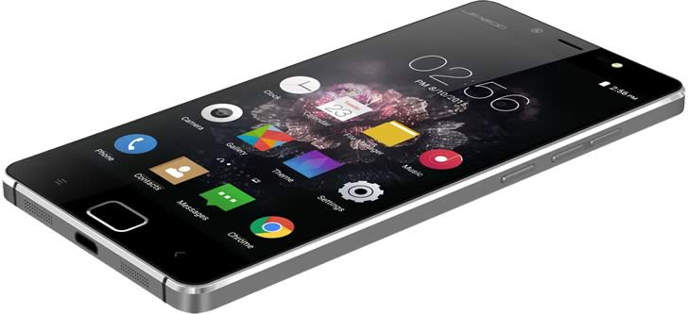

Slide 8
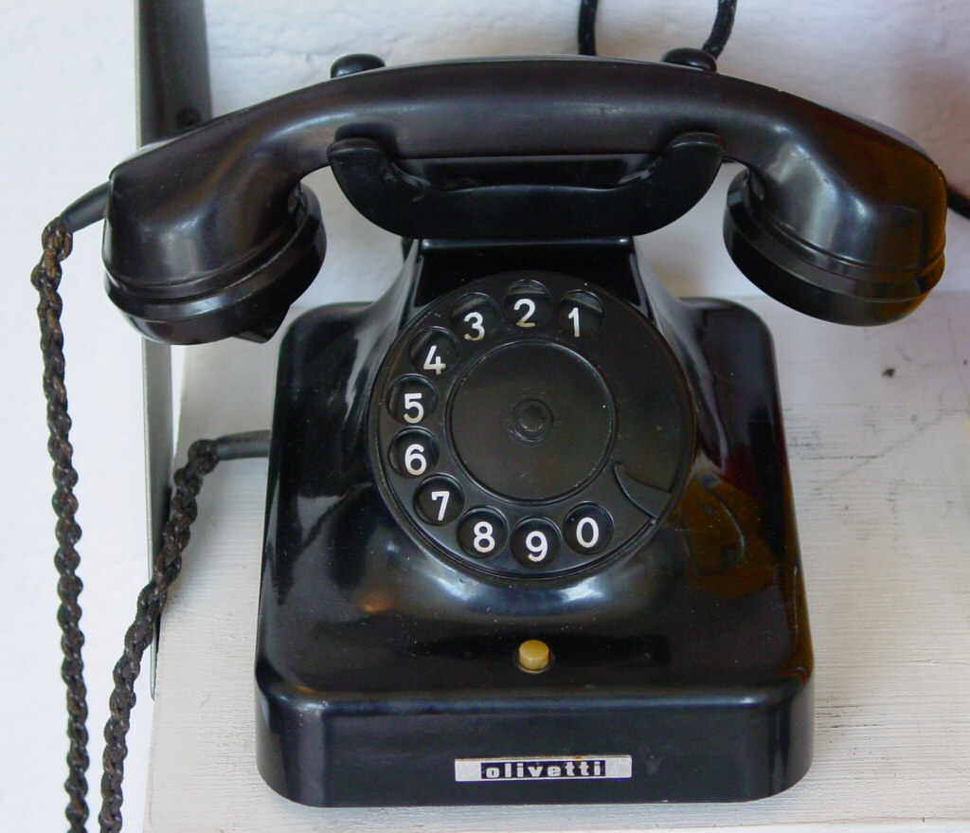
Оливети телефон, около 1940 година

Slide 9
Телефон (на гръцки: τῆλε – „далече“ и на гръцки: φωνή – „звук“) е телекомуникационен апарат, който предава и получава звук, най-често човешки глас, на големи разстояния. Телефоните са от така наречената от точка до точка тип комуникационна система, чиято основна функция е да позволи на двама души, разделени от големи разстояния, да разговарят помежду си. Той е един от най-често срещаните апарати в развития свят и отдавна се счита за абсолютна необходимост в предприятия, домакинства и правителствата. Думата телефон е приета и еднаква на много езици в целия свят.

Slide 10
Устройство
Съвременният стандарт за телефония предвижда предаването на сигнала в честотна лента 0,3 – 3,4 kHz. Основните части на телефона са телефонен трансформатор и микрофон и телефонна капсула, обединени конструктивно в т.н. телефонна гарнитура (слушалка). Микрофонът преобразува звука, генериран при говорене, в електрически сигнал. Телефонната капсула преобразува получения от събеседника електрически сигнал в звук. Телефонният трансформатор намалява до минимум силата, с която се чуват в слушалката звуците, приети от микрофона, като ги изпраща само към насрещния телефон. Електрическият сигнал се предава по проводници към телефонна централа, която пренасочва (комутира) сигнала към централата на търсения абонат. При мобилните телефони апаратът преобразува електрическия сигнал в радиосигнал, който се предава чрез т.н. базови станции към съответната телефонна централа.

Slide 11
История
Преди изобретяването на електромагнитните устройства, хората използват механични средства за предаване на звук и да комуникират помежду си на разстояние – така например по тръби и други подобни среди. Един от най-разпространените варианти, който днес е детска игра, представлява две хартиени чаши или консервени кутии, свързани с връв или конец. Принципът е следният: Когато връвта се опъне и някой говори в една от консервните кутии, дъното действа като мембрана, преобразувайки звуковите вълни в надлъжни механични вибрации, които от своя страна създават напрежение във връвта. Тези отклонения в напрежението, създават вълни, които пътуват до другия край, дъното на другата консервена кутия започва да вибрира по същия начин като първата, като по този начин пресъздава звука.

Slide 12
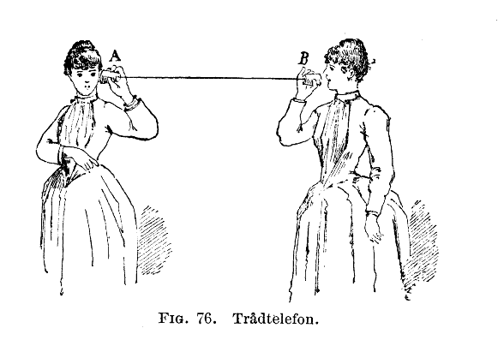
Механичен телефон с две чаши, свързани с връв

Slide 13
Съвременни телефони/Смартфони
Смартфон (на английски: smartphone – умен телефон) е мобилен телефон c разширена функционалност, сравнима с джобните компютри. Понякога се използва и терминът „комуникатор“ (на английски: Communicator, PDA Phone) – джобен компютър, допълнен с възможностите на мобилен телефон.

Slide 14
КРАЙ

